Slide 1
과목_학년학기_단원 | suhi_p_0301_04
차시명 | 03 (몇십몇)×(몇)을 알아볼까요(1)
파일명 | suhi_p_0301_04_0003
검토 | 담당
수학팀 | 김윤희
문서 HISTORY
번호 | 버전 | 문서 작성일 | 내용 비고 | 작성자 (내선번호) | 검토자
1 | V 1.0 | 2022.01.30 | 문서 발생 | 유청훈
2 | V 1.0 | 2022.02.15 | 1차 검수 |  | 김윤희
3 | V 2.0 | 2022.02.17 | 수정 |  | 오승태
4 | V 2.0 | 2022.02.17 | 2차 검수 |  | 김예림
5
6
7
8
9
10
11

Slide 2
학습 단계 | 파일명 | 페이지 정보 | 프레임 수 | 자료 형태 (동영상, 애니메이션, 노래)
 | suhi_p_0301_04_0003.html | 수학 익힘 52~53쪽 | 1 | Html5
총 프레임 수 |  |  | 1

Slide 3

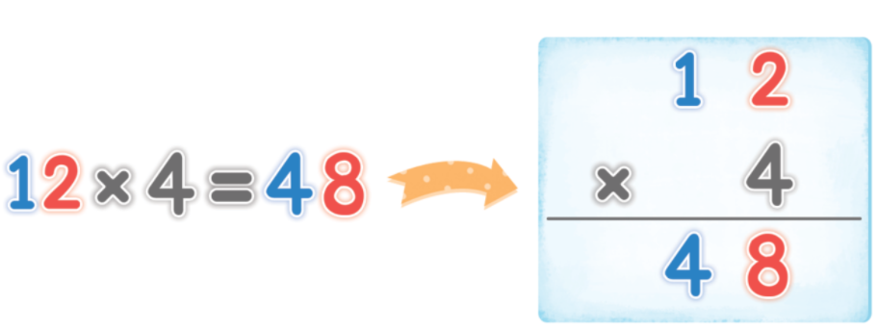
3-1
4. 곱셈
suhi_p_0301_04_0003
03 (몇십몇)×(몇)을 알아볼까요(1)
Θ Description & Function
(몇십몇)×(몇)을 알아볼까요(1) │ 52~53쪽
개념 정리
1
2
3
4
5
6
#1
#2
완료
삽화 파일명 | content.png 수학(박) 3-1 지도서\app\resource\contents_sub\lesson04\ops\ms_lesson04\images\ms_31_4_02_01_01

Slide 4


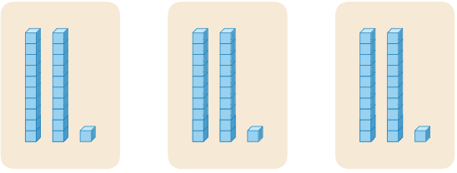




3-1
4. 곱셈
suhi_p_0301_04_0003
03 (몇십몇)×(몇)을 알아볼까요(1)
Θ Description & Function
(몇십몇)×(몇)을 알아볼까요(1) │ 52~53쪽
3
4
5
6
풀 팝업창(다음 슬라이드)
답 칸 클릭하면 답 나타남. 정답 확인 버튼은 정답 가리기로 토글 됨.
개념 정리
1
2
수 모형을 보고 안에 알맞은 수를 써넣으세요.
3
3
3
일 모형의 개수는 1× = (개)이므로 을 나타냅니다.
60
완료
십 모형의 개수는 2× = (개)이므로 을 나타냅니다.
3
6
3
63
21× =
#1
#2
삽화 파일명 | bg.svg 수학(박) 3-1 지도서\app\resource\contents_sub\lesson04\ops\ms_lesson04\images\ms_31_4_02_02_01

Slide 5


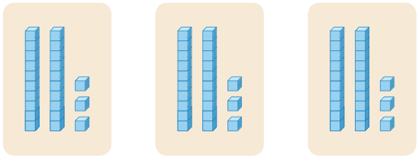

3-1
4. 곱셈
suhi_p_0301_04_0003
03 (몇십몇)×(몇)을 알아볼까요(1)
Θ Description & Function
<쌍둥이 문제 버튼 클릭 시 나타나는 화면>
깜짝 문제 약물 사용하여 텍스트 변경
소발문 블릿 추가
활동지 다운로드 버튼. 다운로드 되는 파일은 (3-1-4)수학익힘쌍둥이_03차시.hwp
답 칸 클릭하면 답 나타남. 정답 확인 버튼은 정답 가리기로 토글 됨.
수 모형을 보고 안에 알맞을 수를 써넣으세요.
3
9
9
일 모형의 개수는 3× = (개)이므로 를 나타냅니다.
완료
3
6
60
십 모형의 개수는 2× = (개)이므로 을 나타냅니다.
3
69
23× =
#3
#4
삽화 파일명 | bg_popup_more.svg 수학(박) 3-1 지도서\app\resource\contents_sub\lesson04\ops\ms_lesson04\images\ms_31_4_02_02_01

Slide 6



3-1
4. 곱셈
suhi_p_0301_04_0003
03 (몇십몇)×(몇)을 알아볼까요(1)
Θ Description & Function
(몇십몇)×(몇)을 알아볼까요(1) │ 52~53쪽
3
4
5
6
풀 팝업창(다음 슬라이드)
풀이 확인 팝업창
답 칸 클릭하면 답 나타남. 정답 확인 버튼은 정답 가리기로 토글 됨.
개념 정리
1
2
색연필이 한 상자에 12자루씩 3상자 있습니다. 안에 알맞은 수를 써넣으세요.
완료
12
×
3
=
36
#1
#3
#2
삽화 파일명 | bg.png 수학(박) 3-1 지도서\app\resource\contents_sub\lesson04\ops\ms_lesson04\images\ms_31_4_02_03_01

Slide 7

3-1
4. 곱셈
suhi_p_0301_04_0003
03 (몇십몇)×(몇)을 알아볼까요(1)
Θ Description & Function
<쌍둥이 문제 버튼 클릭 시 나타나는 화면>
활동지 다운로드 버튼. 다운로드 되는 파일은 (3-1-4)수학익힘쌍둥이_03차시.hwp
2. 답 칸 클릭하면 답 나타남. 정답 확인 버튼은 정답 가리기로 토글 됨.
색연필이 한 상자에 12자루씩 2상자 있습니다. 안에 알맞은 수를 써넣으세요.
완료
12
×
2
=
24
#1
#2
삽화 파일명 | bg_popup_more.png 수학(박) 3-1 지도서\app\resource\contents_sub\lesson04\ops\ms_lesson04\images\ms_31_4_02_03_01

Slide 8

3-1
4. 곱셈
suhi_p_0301_04_0003
03 (몇십몇)×(몇)을 알아볼까요(1)
Θ Description & Function
(몇십몇)×(몇)을 알아볼까요(1) │ 52~53쪽
3
4
5
6
< 풀이 확인 클릭 시 나타나는 화면>
개념 정리
1
2
색연필이 한 상자에 12자루씩 3상자 있습니다. 안에 알맞은 수를 써넣으세요.
풀이
12자루씩 3상자이므로 12×3으로 구할 수 있습니다.
완료
12
×
3
=
36
12×3=36

Slide 9


3-1
4. 곱셈
suhi_p_0301_04_0003
03 (몇십몇)×(몇)을 알아볼까요(1)
Θ Description & Function
(몇십몇)×(몇)을 알아볼까요(1) │ 52~53쪽
3
4
5
6
풀 팝업창(다음 슬라이드)
답 칸 클릭하면 답 나타남. 정답 확인 버튼은 정답 가리기로 토글 됨.
개념 정리
1
2
계산해 보세요.
2 2
1 1
3 2
4 2
× 4
× 3
× 3
× 2
8 8
3 3
9 6
8 4
완료
#1
#2

Slide 10
3-1
4. 곱셈
suhi_p_0301_04_0003
03 (몇십몇)×(몇)을 알아볼까요(1)
Θ Description & Function
<쌍둥이 문제 버튼 클릭 시 나타나는 화면>
활동지 다운로드 버튼. 다운로드 되는 파일은 (3-1-4)수학익힘쌍둥이_03차시.hwp
답 칸 클릭하면 답 나타남. 정답 확인 버튼은 정답 가리기로 토글 됨.
계산해 보세요.
2 1
2 2
1 3
4 3
× 4
× 3
× 3
× 2
8 4
6 6
3 9
8 6
완료
#1
#2

Slide 11



3-1
4. 곱셈
suhi_p_0301_04_0003
03 (몇십몇)×(몇)을 알아볼까요(1)
Θ Description & Function
(몇십몇)×(몇)을 알아볼까요(1) │ 52~53쪽
3
4
5
6
풀 팝업창(다음 슬라이드)
풀이 확인 팝업창(#1 풀 팝업창 다음 슬라이드)
답 칸 클릭하면 답 나타남. 정답 확인 버튼은 정답 가리기로 토글 됨.
파란색 글씨는 처음에는 안 보이다가 답박스 클릭하면 함께 나타남.
개념 정리
1
2
곱의 크기를 비교하여 안에 ＞,=,＜를 알맞게 써넣으세요.
23×3
32×2
11×8
22×3
＝69
＝64
＝88
＝66
#4
#4
완료
#1
#2
#3

Slide 12
3-1
4. 곱셈
suhi_p_0301_04_0003
03 (몇십몇)×(몇)을 알아볼까요(1)
Θ Description & Function
<쌍둥이 문제 버튼 클릭 시 나타나는 화면>
활동지 다운로드 버튼. 다운로드 되는 파일은 (3-1-4)수학익힘쌍둥이_03차시.hwp
답 칸 클릭하면 답 나타남. 정답 확인 버튼은 정답 가리기로 토글 됨.
파란색 텍스트는 처음에는 안 보이다가 답 칸 클릭할 때 함께 나타남.
곱의 크기를 비교하여 안에 ＞,=,＜를 알맞게 써넣으세요.
43×2
32×3
22×4
11×5
＝86
＝96
＝88
＝55
#3
#3
완료
#1
#2

Slide 13
3-1
4. 곱셈
suhi_p_0301_04_0003
03 (몇십몇)×(몇)을 알아볼까요(1)
Θ Description & Function
(몇십몇)×(몇)을 알아볼까요(1) │ 52~53쪽
3
4
5
6
< 풀이 확인 클릭 시 나타나는 화면>
개념 정리
1
2
곱의 크기를 비교하여 안에 ＞,=,＜를 알맞게 써넣으세요.
23×3
32×2
11×8
22×3
＝69
＝64
＝88
＝66
풀이
23×3=69, 32×2=64 69＞64
완료
11×8=88, 22×3=66 88＞66

Slide 14


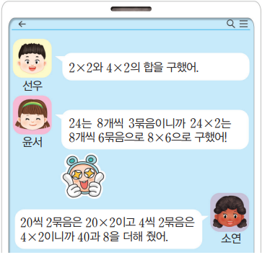



3-1
4. 곱셈
suhi_p_0301_04_0003
03 (몇십몇)×(몇)을 알아볼까요(1)
Θ Description & Function
(몇십몇)×(몇)을 알아볼까요(1) │ 52~53쪽
3
4
5
6
중요 표시 약물 추가
하단 이너탭 추가
개념 정리
1
2
24×2를 잘못 계산한 친구를 찾아 이름을 써 보세요.
#1
2×2와 4×2의 합을 구했어.
선우
완료
24는 8개씩 3묶음이니까 24×2는 8개씩 6묶음으로 8×6으로 구했어!
윤서
#2
삽화 파일명 | bg.png 수학(박) 3-1 지도서\app\resource\contents_sub\lesson04\ops\ms_lesson04\images\ms_31_4_02_06_01

Slide 15
3-1
4. 곱셈
suhi_p_0301_04_0003
03 (몇십몇)×(몇)을 알아볼까요(1)
Θ Description & Function
(몇십몇)×(몇)을 알아볼까요(1) │ 52~53쪽
3
4
5
6
중요 표시 약물 추가
풀 팝업창(다음 슬라이드)
풀이 확인 팝업창(#2 풀 팝업창 다음 슬라이드)
답 칸 클릭하면 답 나타남. 정답 확인 버튼은 정답 가리기로 토글 됨.
개념 정리
1
2
24×2를 잘못 계산한 친구를 찾아 이름을 써 보세요.
#1
20씩 2묶음은 20×2이고 4씩 2묶음은 4×2이니까 40과 8을 더해 줬어.
소연
완료
선우
#2
#3
#4
삽화 파일명 | bg.png 수학(박) 3-1 지도서\app\resource\contents_sub\lesson04\ops\ms_lesson04\images\ms_31_4_02_06_01

Slide 16
3-1
4. 곱셈
suhi_p_0301_04_0003
03 (몇십몇)×(몇)을 알아볼까요(1)
Θ Description & Function
<쌍둥이 문제 버튼 클릭 시 나타나는 화면>
1. 하단 이너탭
2. 활동지 다운로드 버튼. 다운로드 되는 파일은 (3-1-4)수학익힘쌍둥이_03차시.hwp
3. 답 칸 클릭하면 답 나타남. 정답 확인 버튼은 정답 가리기로 토글 됨.
21×2를 잘못 계산한 친구를 찾아 이름을 써 보세요.
진우
2×2와 1×2의 합을 구했어.
7개씩 묶었더니 6묶음이 되었어. 7×6으로 구했어.
완료
연지
#2
#1
#3
삽화 파일명 | bg_popup_more.png 수학(박) 3-1 지도서\app\resource\contents_sub\lesson04\ops\ms_lesson04\images\ms_31_4_02_06_01

Slide 17
3-1
4. 곱셈
suhi_p_0301_04_0003
03 (몇십몇)×(몇)을 알아볼까요(1)
Θ Description & Function
<쌍둥이 문제 버튼 클릭 시 나타나는 화면>
1. 하단 이너탭
2. 활동지 다운로드 버튼. 다운로드 되는 파일은 (3-1-4)수학익힘쌍둥이_03차시.hwp
3. 답 칸 클릭하면 답 나타남. 정답 확인 버튼은 정답 가리기로 토글 됨.
21×2를 잘못 계산한 친구를 찾아 이름을 써 보세요.
20씩 2묶음은 20×2이고 1씩 2묶음은 1×2이니까 40과 2를 더해 줬어.
선우
완료
진우
#2
#1
#3
삽화 파일명 | bg_popup_more.png 수학(박) 3-1 지도서\app\resource\contents_sub\lesson04\ops\ms_lesson04\images\ms_31_4_02_06_01

Slide 18
3-1
4. 곱셈
suhi_p_0301_04_0003
03 (몇십몇)×(몇)을 알아볼까요(1)
Θ Description & Function
(몇십몇)×(몇)을 알아볼까요(1) │ 52~53쪽
3
4
5
6
< 풀이 확인 클릭 시 나타나는 화면>
개념 정리
1
2
24×2를 잘못 계산한 친구를 찾아 이름을 써 보세요.
20씩 2묶음은 20×2이고 4씩 2묶음은 4×2이니까 40과 8을 더해 줬어.
풀이
소연
완료
24=20＋4이므로 20과 4에 각각 2를 곱한 후 두 곱을 더합니다.
선우

Slide 19

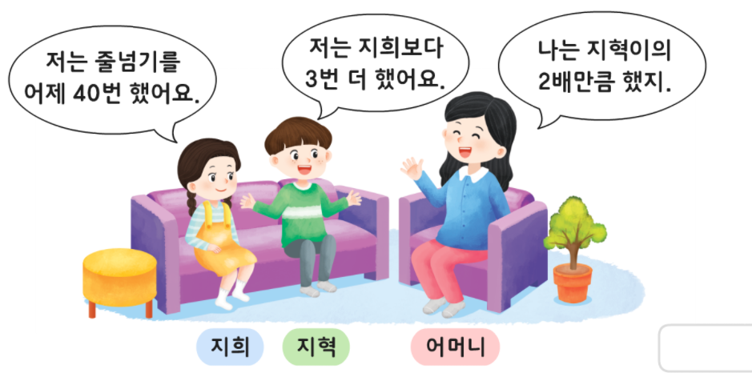
3-1
4. 곱셈
suhi_p_0301_04_0003
03 (몇십몇)×(몇)을 알아볼까요(1)
Θ Description & Function
(몇십몇)×(몇)을 알아볼까요(1) │ 52~53쪽
3
4
5
6
중요 표시 약물 추가
풀 팝업창(다음 슬라이드)
풀이 확인 팝업창(#2 풀 팝업창 다음 슬라이드)
답 칸 클릭하면 답 나타남. 정답 확인 버튼은 정답 가리기로 토글 됨.
개념 정리
1
2
어머니는 줄넘기를 몇 번 했는지 구해 보세요.
#1
저는 지희보다
3번 더 했어요.
저는 줄넘기를
어제 40번 했어요.
나는 지혁이의
2배만큼 했지
완료
지희
지혁
어머니
86
번
#2
#3
#4
삽화 파일명 | bg.png 수학(박) 3-1 지도서\app\resource\contents_sub\lesson04\ops\ms_lesson04\images\ms_31_4_02_07_01

Slide 20
3-1
4. 곱셈
suhi_p_0301_04_0003
03 (몇십몇)×(몇)을 알아볼까요(1)
Θ Description & Function
<쌍둥이 문제 버튼 클릭 시 나타나는 화면>
1. 활동지 다운로드 버튼. 다운로드 되는 파일은 (3-1-4)수학익힘쌍둥이_03차시.hwp
2. 답 칸 클릭하면 답 나타남. 정답 확인 버튼은 정답 가리기로 토글 됨.
어머니의 연세는 몇 살인지 구해 보세요.
서우
나는 10살이야.
언니
나는 서우보다 3살이 더 많아.
어머니
내 나이는 서우 언니의 나이의 3배입니다.
완료
39
살
#1
#2

Slide 21
3-1
4. 곱셈
suhi_p_0301_04_0003
03 (몇십몇)×(몇)을 알아볼까요(1)
Θ Description & Function
(몇십몇)×(몇)을 알아볼까요(1) │ 52~53쪽
3
4
5
6
< 풀이 확인 클릭 시 나타나는 화면>
개념 정리
1
2
어머니는 줄넘기를 몇 번 했는지 구해 보세요.
저는 지희보다
3번 더 했어요.
저는 줄넘기를
어제 40번 했어요.
나는 지혁이의
2배만큼 했지
풀이
완료
(지혁이가 줄넘기를 한 횟수) = (지희가 줄넘기를 한 횟수)＋3 = 43(번)
지희
지혁
어머니
(어머니가 줄넘기를 한 횟수) = 43×2=86(번)
86
번

